Slide 1

2조 캡스톤 발표

Slide 2
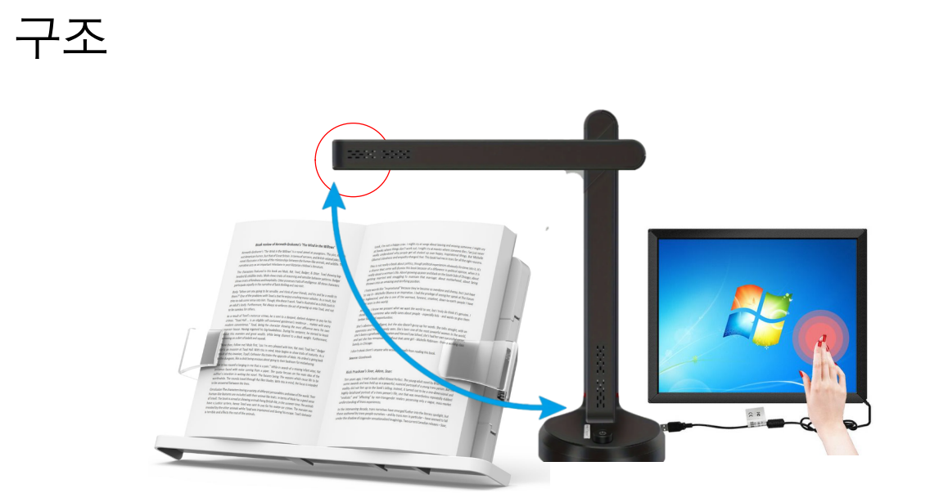
구조

Slide 3
메인 화면
독서 시작

Slide 4
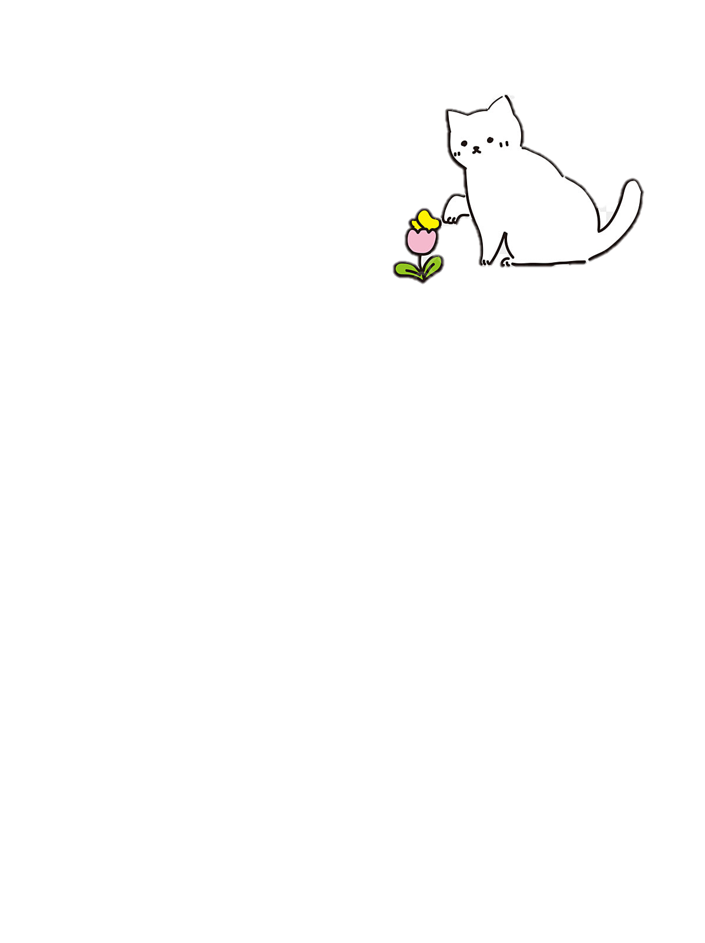
실행 화면
터치 스크린
도서 스캔
읽은 책 리스트
갤러리
캐릭터 정보
버튼

Slide 5
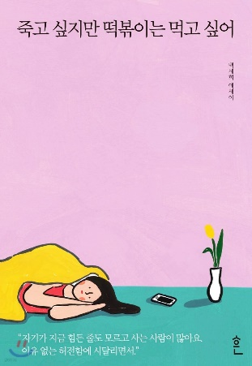
내부 책 조회 화면
죽고싶지만 떡볶이는 먹고싶어
백세희 저
출판사 = 흔
카테고리 = 에세이
300p / 600p
50%
칭찬은 고래도 춤추게 한다_켄 블렌차드
죽고싶지만 떡볶이는 먹고싶어_백세희
빌린 책 산 책 버린 책 1 _장정일
취소
도서 삭제
조회
그들은 책 어디에 밑줄을 긋는가_ 도이 에이지
…
버튼
스크롤

Slide 6
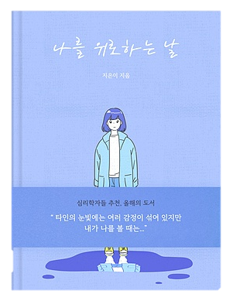
스캔 화면
책 표지를 스캔해 주세요

Slide 7
스캔 진행 화면
도서 스캔
진행중
도서 스캔
완료

Slide 8
독서 진행 화면
12p / 680p (2%)
"우리는 모두 어딘가에서 어떤 이유로 인해 상실을 겪습니다. 그 상실은 우리에게 빈자리를 만들지만, 동시에 새로운 아름다움을 창조합니다.“
"눈물은 마음의 언어다. 때로는 말로 표현할 수 없는 감정이 눈물로 흘러나온다."
"사랑은 언제나 뜨거우며 차가우며 아프고 달콤한 한 잔의 차 같다. 그 맛은 삶의 모든 경험을 담고 있다."
"책을 읽다 보면 마치 다른 세계로 여행하는 것처럼, 감성의 문이 열리고 마음이 풍부해진다."
현재 진행률
Lv 1
책의 내용
마스코트 캐릭터
독서 종료

Slide 9
페이지 캡쳐
임의의 주석, 필기
"우리는 모두 어딘가에서 어떤 이유로 인해 상실을 겪습니다. 그 상실은 우리에게 빈자리를 만들지만, 동시에 새로운 아름다움을 창조합니다.“
"눈물은 마음의 언어다. 때로는 말로 표현할 수 없는 감정이 눈물로 흘러나온다."
"사랑은 언제나 뜨거우며 차가우며 아프고 달콤한 한 잔의 차 같다. 그 맛은 삶의 모든 경험을 담고 있다."
"책을 읽다 보면 마치 다른 세계로 여행하는 것처럼, 감성의 문이 열리고 마음이 풍부해진다."
캡쳐
진행중
캡쳐 완료

Slide 10
기능적 요구사항
1. ISBN 코드 스캔 / 도서 검색
2. 독서 진행률 출력 (현재페이지(OCR)/총 페이지)
3. 모션 인식을 통한 페이지 넘김 수 카운팅
4. 성장하는 마스코트 캐릭터 출력
5. 페이지 출력
6. 선택 단어 사전 검색 (챗gpt)
7. 페이지 캡쳐

Slide 11
각 기능에 대한 유스케이스 모델링

Slide 12
유스케이스 명 | 도서 표지 스캔/ 도서 정보 검색
개요 | 도서의 표지 이미지 스캔을 통해 도서에 대한 정보를 가져온다.
관련액터 | 사용자,카메라
우선순위 | 1
선행 조건 | 사용자가 책을 읽기 위해 독서대에 책을 올려 놓는다.
이벤트 흐름(시나리오) | 1. 사용자는 메인 화면에서 "도서 스캔 버튼"을 누른다. 2. "도서 표지 인식 중" "책을 바르게 올려주세요“ 카메라를 통해 도서 표지를 스캔한다. 2-1 가져온 표지 이미지를 통해 제목, 저자, 부제, 언어, 쪽수, 출판일 등 도서정보를 가져온다. 2-2 읽고 있던 책이면 데이터 정보를 가져오고, 새로 읽는 책이면, 정보를 추가한다. 3.디스플레이에 현재 읽고있는 도서의 정보가 로딩된다.
후행 조건 | 스캔된 도서의 정보를 내부 저장소에 저장해두어야 한다.
비기능적 요구사항 | 도서 스캔이 적어도 5초 이내에 이루어져야 한다.

Slide 13
유스케이스 명 | ISBN 코드 스캔 / 도서 정보 검색
개요 | ISBN 코드 스캔을 통해 도서에 대한 정보를 가져온다
관련액터 | 사용자,카메라
우선순위 | 1
선행 조건 | 사용자가 책을 읽기 위해 독서대에 책을 올려 놓는다.
이벤트 흐름(시나리오) | 1. 사용자는 메인 화면에서 "도서 스캔 버튼"을 누른다. 2. "도서 바코드 인식 중" "책을 뒤편으로 올려주세요" 카메라를 통해 isbn 코드를 가져온다. 2-1 가져온 isbn 코드를 (구글 api) 를 통해 제목, 저자, 부제, 언어, 쪽수, 출판일 등 도서정보를 가져온다. 2-2 읽고 있던 책이면 데이터 정보를 가져오고, 새로 읽는 책이면, 정보를 추가한다. 3. 디스플레이에 현재 읽고있는 도서의 정보가 로딩된다. "책 제목 / 저자 / 진행률 "
후행 조건 | 스캔된 도서의 정보를 내부 저장소에 저장해두어야 한다.
비기능적 요구사항 | 도서 스캔이 적어도 5초 이내에 이루어져야 한다.

Slide 14
유스케이스 명 | 독서 진행률 출력 (현재페이지(OCR)/총 페이지)
개요 | 사용자가 현재 읽고 있는 도서의 진행률을 볼 수 있다.
관련액터 | 사용자, 디스플레이
우선순위 | 3
선행 조건 | 독서 진행중인 상태이어야 한다.
이벤트 흐름(시나리오) | 1. 저장되어있는 도서 정보 중 총 페이지 수에 대한 정보를 가져온다. 2. 페이지를 인식하기 전까지는 0페이지로 설정한다. 3. OCR 기능을 통해 현재 페이지를 확인하면, 현재 페이지와 전체 페이지, 진행률 퍼센트를 보여준다.
후행 조건 | 독서 종료 버튼을 누를 경우 현재 페이지 수와 진행률을 저장한다.
비기능적 요구사항 | 진행률 갱신이 2초 이내로 이루어져야 한다.

Slide 15
유스케이스 명 | 모션 인식을 통한 페이지 넘김 수 카운팅
개요 | 사용자의 임의의 손동작을 카메라가 인식하여 그 횟수를 카운팅한다.
관련액터 | 사용자, 카메라
우선순위 | 4
선행 조건 | 독서가 진행중인 상태이어야 한다.
이벤트 흐름(시나리오) | 1. 카메라가 사용자의 손동작(모션)을 인식한다. 2. 해당 모션에 대한 카운트를 진행한다.
후행 조건 | 누적 카운트를 내부 저장소에 있는 사용자 계정 정보에 저장한다.
비기능적 요구사항 | 카메라가 모션을 인식하는 것이 원활해야 한다.

Slide 16
유스케이스 명 | 성장하는 마스코트 캐릭터 출력
개요 | 사용자의 독서 경험치를 환산하여 성장하는 마스코트 캐릭터를 출력한다.
관련액터 | 사용자
우선순위 | 5
선행 조건 | X
이벤트 흐름(시나리오) | 1. 저장되어있는 사용자 정보에서 총 읽은 페이지 수(=경험치)에 대한 정보를 가져온다. 2. 경험치에 따라 단계별 캐릭터 이미지를 불러온다.(경험치 0~1999 = 1단계 캐릭터, 2000~3999 = 2단계 캐릭터, 4000~5999 = 3단계 캐릭터...) 3. 불러온 이미지를 메인화면, 독서화면에 출력한다.
후행 조건 | 캐릭터 이미지를 클릭하면 이미지에 대한 정보(캐릭터, 단계)를 표시할 수 있어야 한다.
비기능적 요구사항 | X

Slide 17
유스케이스 명 | 마스코트 캐릭터 상호작용
개요 | 모션인식 손동작으로 마스코트 캐릭터와 상호작용한다.
관련액터 | 사용자, 카메라
우선순위 | 5
선행 조건 | X
이벤트 흐름(시나리오) | 모션인식 손동작으로 간단한 상호작용 ( 손가락을 핀 상태로 흔들기) 을 카메라가 인식한다. 해당하는 모션에 따라 마스코트의 이미지가 잠시(1초간) 출력된다 (인사를 받는 행동)
후행 조건 | 캐릭터 이미지를 클릭하면 이미지에 대한 정보(캐릭터, 단계)를 표시할 수 있어야 한다. 기존의 이미지로 1초 뒤 돌아온다.
비기능적 요구사항 | X

Slide 18
유스케이스 명 | 마스코트 정보 출력및 변경
개요 | 사용자의 독서 경험치를 환산하여 성장하는 마스코트 캐릭터의 정보를 조회 및 변경한다.
관련액터 | 사용자
우선순위 | 5
선행 조건 | 메인 화면 버튼으로 접속할 수 있다.
이벤트 흐름(시나리오) | 1. 저장 되어있는 사용자 정보에서 총 읽은 페이지 수(=경험치)에 대한 정보를 가져온다. 2. 경험치를 화면에 출력한다. 2-1. 다음 성장에 필요한 경험치(페이지 수)를 출력한다. 3. 해당하는 마스코트 캐릭터와 변경 가능한 다른 캐릭터를 출력한다. 4. 다른 캐릭터를 누를 시 마스코트 캐릭터가 변경 된다.
후행 조건 | 캐릭터 이미지를 클릭하면 이미지에 대한 정보(캐릭터, 단계)를 표시할 수 있어야 한다. 독서 중에 출력되는 마스코트 캐릭터가 변경되어야 한다.
비기능적 요구사항 | X

Slide 19
유스케이스 명 | 페이지 텍스트 출력
개요 | 현재 읽고있는 페이지를 디스플레이에 출력한다.
관련액터 | 디스플레이, 카메라
우선순위 | 2
선행 조건 | ocr 기능을 통해 페이지와, 손을 인식하고 있어야한다.
이벤트 흐름(시나리오) | ocr 기능을 통해 페이지에서 텍스트를 추출한다. 해당 텍스트를 디스플레이에 출력한다.
후행 조건 | 페이지가 넘어갔을 경우 새로이 스캔을 시작해야 한다.
비기능적 요구사항 | 디스플레이에 페이지가 출력되는 것이 3초 이내로 이루어져야 한다.

Slide 20
유스케이스 명 | 선택 단어 사전 검색 (챗gpt)
개요 | 사용자가 선택한 단어에 대한 설명을 디스플레이에 출력한다.
관련액터 | 사용자, 디스플레이
우선순위 | 3
선행 조건 | 현재 페이지가 디스플레이에 출력되어 있어야 한다.
이벤트 흐름(시나리오) | 1. 사용자가 디스플레이에 출력된 페이지에서 단어를 터치한다. 2. 선택된 단어에 대한 정보를 챗GPT에 검색한다. 3. 얻어온 답변을 디스플레이에 출력한다.
후행 조건 | 뒤로가기 버튼을 누르면 다시 초기 화면으로 돌아간다.
비기능적 요구사항 | 답변을 출력하는 것이 10초 이내에 이루어져야 한다.

Slide 21
유스케이스 명 | 페이지 캡쳐 및 메모
개요 | 현재 읽고 있는 페이지 텍스트를 캡쳐한다.
관련액터 | 사용자, 카메라
우선순위 | 5
선행 조건 | 디스플레이에 해당 페이지가 출력되고 있어야 한다.
이벤트 흐름(시나리오) | 1. 사용자는 페이지를 캡쳐하기 위해 활짝 핀 손등 모양에서 주먹을 쥔다. 2. openCV api에 웹캠 캡쳐 텍스쳐를 통해 각 손가락의 접힌 모양을 판단한다. 3. "캡쳐 진행 중 " - "캡쳐 완료" 디스플레이의 화면 정보를 캡쳐한다. 4. 사용자가 임의의 밑줄, 주석 등을 추가할 수 있다.
후행 조건 | 캡쳐된 이미지를 디스플레이에 잠시 출력하고 내부 저장소에 저장한다.
비기능적 요구사항 | 모션을 인식하는 것이 2초 이내에 이루어져야 하며, 캡쳐가 1초 이내에 진행되어야 한다.

Slide 22
유스케이스 명 | 읽은 책 리스트 조회 및 삭제
개요 | 내부 저장소에 저장되어 있는 책들을 조회한다.
관련액터 | 사용자
우선순위 | 3
선행 조건 | 메인 화면에서 버튼으로 접속 할 수 있어야한다.
이벤트 흐름(시나리오) | 사용자는 메인 화면에서 읽은 책 리스트 버튼을 누른다. 내부 저장소에서 읽었던 책들을 조회하여 제목, 저자, 출판사, 표지 이미지, 진행률 등을 가져와 출력한다.
후행 조건 | 해당 페이지에서 임의의 책을 삭제 할 수 있어야한다.
비기능적 요구사항 | x

Slide 23
유스케이스 명 | 갤러리
개요 | 내부 저장소에 저장되어 있는 캡쳐본들을 볼 수 있다.
관련액터 | 사용자
우선순위
선행 조건 | 메인 화면에서 버튼으로 갤러리에 접속 할 수 있어야한다.
이벤트 흐름(시나리오) | 사용자는 메인 화면에서 갤러리 버튼을 누른다. 내부 저장소에 저장되어 있는 캡쳐본들(이미지 파일)을 불러와서 ui에 출력한다.
후행 조건 | 해당 페이지에서 임의의 캡쳐본(이미지 파일)을 삭제할 수 있어야한다. 해당 페이지에서 임의의 캡쳐본을 수정(메모 등)을 할 수 있어야한다.
비기능적 요구사항 | x

Slide 24
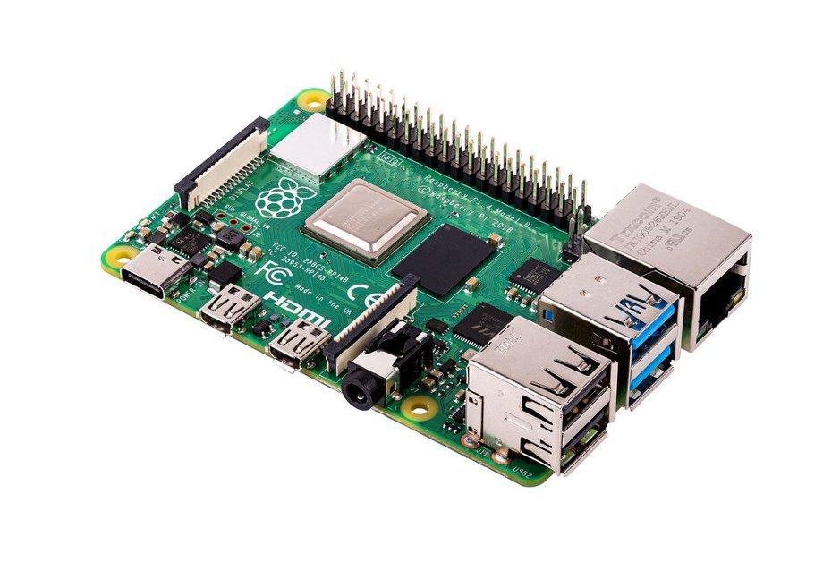
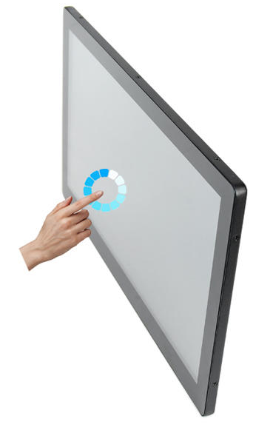
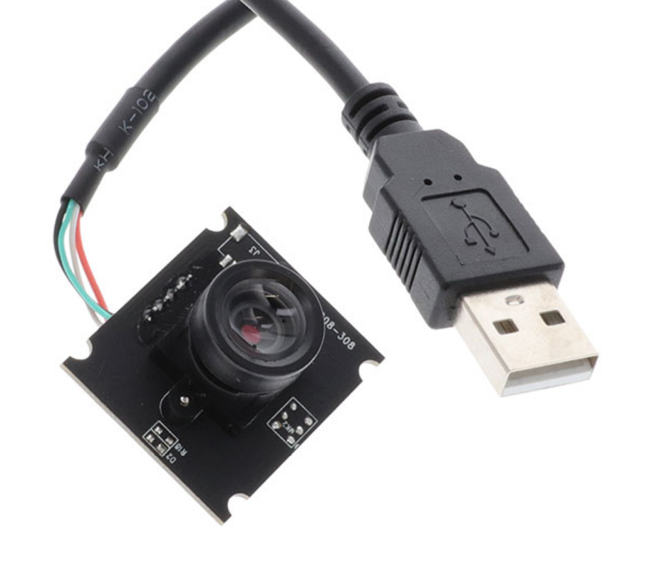
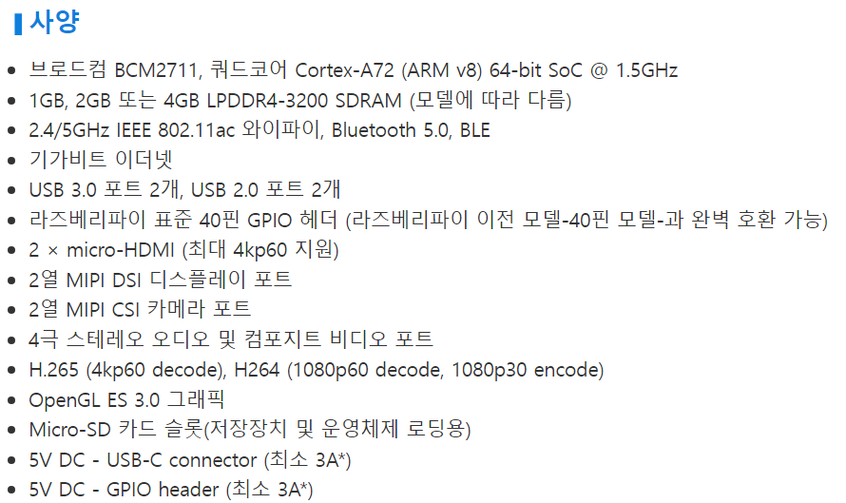
하드웨어 요구사항
라즈베리파이4 | 터치 디스플레이 | USB 카메라
107,000\ ~ | 5 ~ 7인치 터치 디스플레이 800 x 480 해상도와 터치 스크린 컨트롤을 지원 48,000\ ~ | USB 카메라 OCR 기능을 처리하기 위해 Full-HD급 (최소 500만 화소 이상) 라즈베리파이 전용 웹카메라는 케이블 길이 등 제약사유가 많아 USB 카메라 사용 30,000\ ~ https://shopping.interpark.com/product/productInfo.do?prdNo=11318487743
https://www.devicemart.co.kr/goods/view?no=12241550
https://www.devicemart.co.kr/goods/view?no=1382229

Slide 25
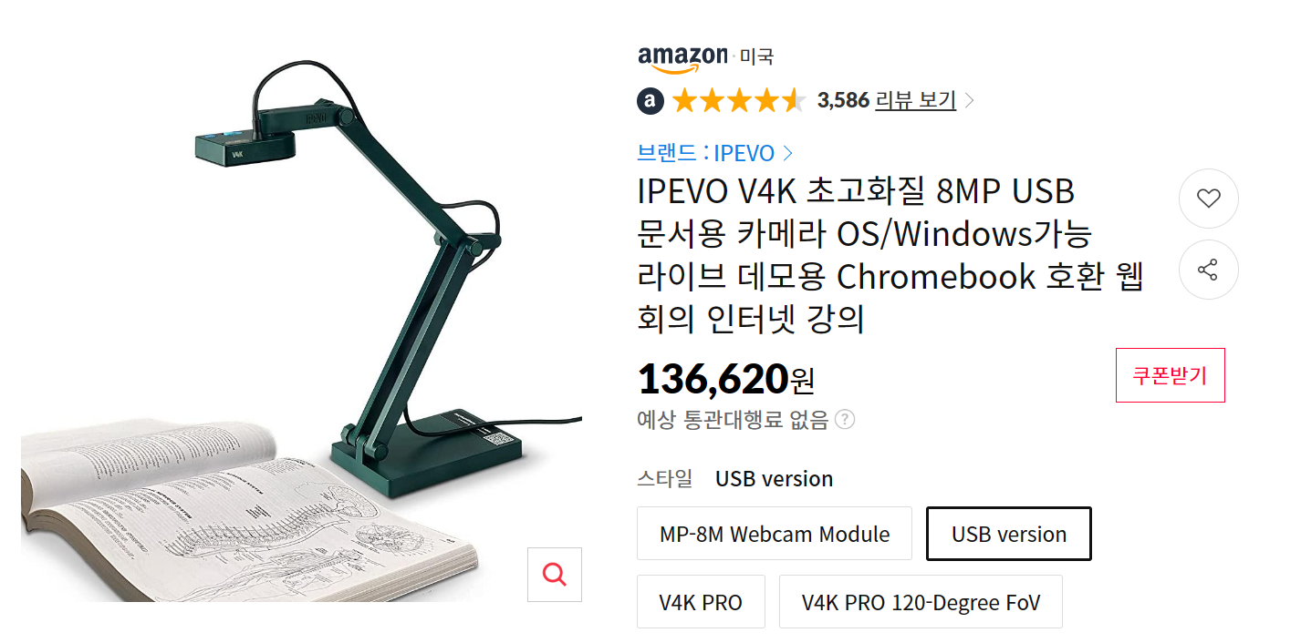
하드웨어 요구사항
IPEVO V4K 초고화질 8MP USB 문서용 카메라
136,620원
IPEVO V4K 초고화질 8MP USB 문서용 카메라 OS/Windows가능 라이브 데모용 Chromebook 호환 웹 회의 인터넷 강의 - 11번가 (11st.co.kr)

Slide 26
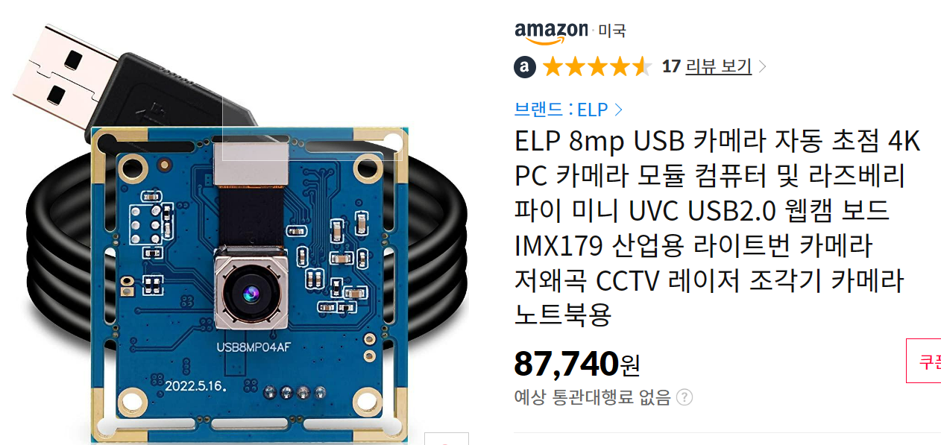
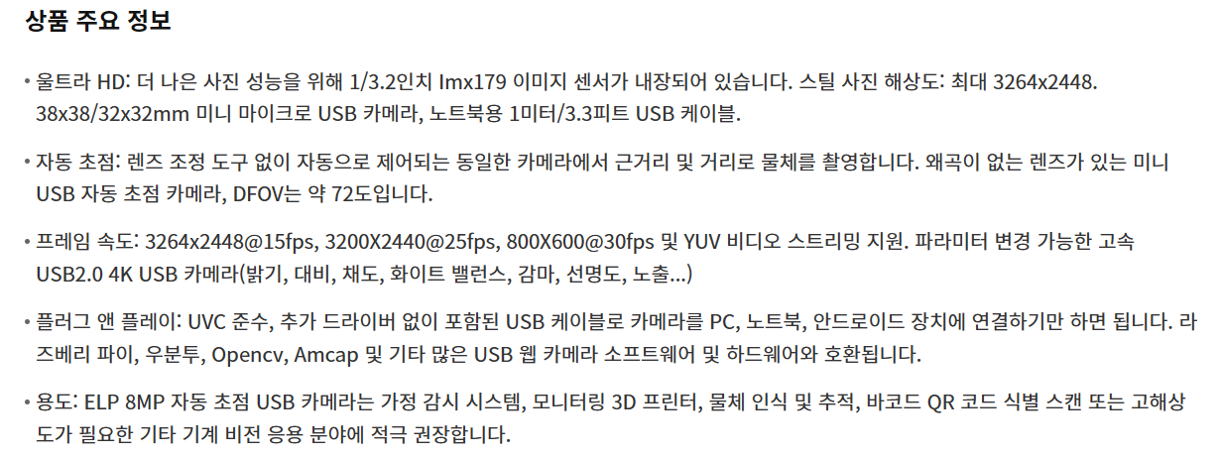
ELP 8mp USB 카메라 자동 초점 4K PC 카메라 모듈 컴퓨터 및 라즈베리 파이 미니 UVC USB2.0 웹캠 보드 IMX179 산업용 라이트번 카메라 저왜곡 CCTV 레이저 조각기 카메라 노트북용 - 11번가 (11st.co.kr)

Slide 27
동작 | No. | 테스트 | 유저 입력 | 예상되는 출력 | O/X
시작 화면 | 1 | 각 상호작용 버튼들이 잘 작동하는가? | 도서 스캔 시작 버튼을 누른다. | 메인 화면으로 화면이 전환된다.
 | 2 | 앱 사용에 필요한 권한이 없을 경우에, 권한 요청 화면이 출력되는가? | x | 권한 요청 화면이 출력된다.
메인 화면 | 3 | 도서 스캔 버튼, 읽은 책 리스트, 갤러리, 캐릭터 정보 버튼이 존재 하는가?
 | 4 | 각 버튼들이 잘 작동하는가?
 | 5 | 마스코트가 출력이 되는가?
 | 6 | 마스코트와 상호작용이 원할한가?
읽은 책 리스트 화면 | 7
독서 진행 화면 | 8 | 현재 진행률이 정상적으로 출력되는가? |  | 현재 진행률이 출력된다.
 | 9 | 출력 버튼을 누르면 현재 읽고 있는 페이지에 대한 텍스트가 출력되는가? | 출력 버튼을 누른다. | 페이지 텍스트가 출력된다.
 | 10 | 독서 종료 버튼을 누르면 메인 화면으로 정상적으로 이동하는가? | 독서 종료 버튼을 누른다. | 메인 화면으로 이동한다.
 | 11 | 마스코트가 출력이 되는가? | X | 마스코트가 출력된다.
 | 12 | 마스코트와 상호작용이 원할한가? | 마스코트를 터치한다.
마스코트 상호작용 | 13 | 마스코트 캐릭터를 변경할 수 있는가? | 마스코트 캐릭터를 누른다.
 | 14 | 되돌리기 버튼이 있는가? | 되돌리기 버튼을 누른다. | 기존의 마스코트로 되돌아간다.
 | 15 | 현재 사용자의 경험치를 조회할 수 있는가? | x
 | 16 | 현재 사용자의 경험치에 따른 캐릭터의 외형을 조회할 수 있는가? | x
 | 17 | 메인화면으로 돌아가는 버튼이 있는가? | 돌아가기 버튼을 누른다. | 이전의 화면으로 돌아간다.
 | 18 | 카메라가 손 동작을 잘 인식 하는가?(인사) | X
 | 19 | 마스코트 캐릭터를 변경할 수 있는가? | X | 마스코트의 이미지가 변환한다.
 | 20 | 상호작용 후 마스코트의 이미지가 돌아오는가? | X | 마스코트의 이미지가 돌아온다.

Slide 28
갤러리 화면 | 21 | 인식한 손 동작(인사)에 따른 마스코트의 이미지 변환이 이루어지는가? | X
 | 22 | 캡쳐한 이미지들이 정상적으로 조회가 되는가?
 | 23 | 캡쳐한 이미지 수정이 원할한 가? | 이미지 수정 버튼을 누른다. | 이미지를 수정할 수 있다.(메모,주석)
 | 24 | 캡쳐한 이미지 삭제가 원할한 가? | 이미지 삭제 버튼을 누른다. | 이미지를 삭제할 수 있다.
스캔 화면 | 25 | 디스플레이에 카메라가 바라 보는 장면이 정상적으로 출력이 되는가? | X | 카메라 정면 직선 범위에 있는 책의 페이지가 출력된다.
 | 26 | 카메라 인식 범위와 스캔 문구가 정상적으로 출력이 되는가? | X | 해당 문구들이 디스플레이에 정상적으로 출력된다.
 | 27 | 범위에 들어왔을 때 인식이 완료되고 다음 단계로 진행되는가? | X | 스캔 진행 화면으로 전환된다.
스캔 진행 화면 | 28 | 도서 스캔 진행중 문구가 정상적으로 출력이 되는가? | X | 진행중, 스캔 완료 이미지 문구가 화면에 출력된다.
 | 29 | 진행도에 따라 문구가 자연스럽게 변하는가(진행중->완료)? | X | 스캔이 진행됨에 따라 색상이 진해진다.
 | 30 | 정상적으로 스캔이 완료가 되는가? | X | 독서 진행 화면으로 전환된다.
페이지 캡쳐 화면 | 31 | 카메라가 바라보고 있는 책 페이지의 내용이 디스플레이에 출력이 되고 있는가? | X | 카메라 정면 직선 범위에 있는 책의 페이지가 출력된다.
 | 32 | 해당 화면에 대한 캡쳐진행(모션인식 or 버튼)이 정상적으로 작동하는가? | 미정 | 캡쳐 진행 문구가 출력된다.
 | 33 | 진행도에 따라 문구가 자연스럽게 변하는가(진행중->완료)? | X | 진행중 문구가 완료 문구로 변한 뒤 사라진다.
 | 34 | 캡쳐된 이미지가 디스플레이에 다시 나타나는가? | X | 캡쳐된 이미지가 디스플레이에 출력된다.
 | 35 | 나타난 이미지에 대한 주석, 필기가 정상적으로 가능한가? | 텍스트 입력, 드로잉 | 텍스트 입력이나 드로잉에 따라 이미지가 변화한다.
 | 36 | 주석, 필기를 한 뒤 저장 버튼이 제대로 작동하는가? | 저장 버튼을 누른다 | 저장이 완료되었습니다. 문구가 출력된다.
 | 37 | 주석, 필기를 한 뒤 삭제 버튼이 제대로 작동하는가? | 삭제 버튼을 누른다 | 삭제가 완료되었습니다. 문구가 출력된다.

Slide 29
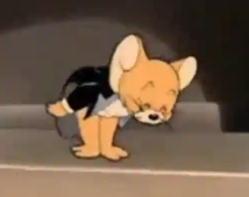
감사합니다

